Slide 1
Topic 4 La pianificazione dello Scenario
Prof. Alberto Bubbio
Liuc Ottobre 2019

Slide 2
1. Perché fare Scenario Planning
In fase di elaborazione di riflessioni sul futuro
(siano esse presentate attraverso un piano, una Bsc o una Cis)
vi è un momento fondamentale quello di
ANALISI DELL’AMBIENTE ESTERNO

Slide 3
1.0 Analisi e Pianificazione dello Scenario: le premesse
L’analisi dello scenario è opportuno diventi parte
del processo di riflessione strategica
Scenario
Strategy formulation
Strategy control
Strategy execution

Slide 4
1. Perché fare Scenario Planning
Il suggerimento è non fare di questa riflessione
una riflessione occasionale,
ma trasformarla in qualcosa di sistematico
e coinvolgente,
FARE
SCENARIO PLANNING:
significa domandarsi in Team e attraverso un processo sistematico e ripetuto nel tempo:
Dove sta andando il mondo?
Dove sta andando il business nel quale si opera?

Slide 5
Scenario Planning: per immaginare e preparare il futuro Il processo

Slide 6
Scenario Planning: 7 possibili step per elaborare e condividere lo scenario prospettico

Slide 7
2. Scenario Planning: 7 possibili step per elaborare e condividere lo scenario prospettico
7. Scenario nel quale si presagisce ci si troverà ad operare
6. Impact analysis
5. Valutazione del permanere di determinate correlazioni tra macro scenario e andamento comparto
4. Raccolta di altre informazioni sul futuro, con individuazione fonti
FUTUROLOGY
3. Individuazione MEGATREND
Descrizione dello scenario nel quale ad oggi ci si trova ad operare:
macro
di comparto
con metrica PESTEL
2. Individuazione di CORRELAZIONI tra variabili macro e andamento del comparto di attività

Slide 8
2. Scenario Planning: il 1°step per elaborare e condividere lo scenario prospettico
Descrizione dello scenario nel quale ad oggi ci si trova ad operare:
macro
di comparto
con metrica PESTEL

Slide 9
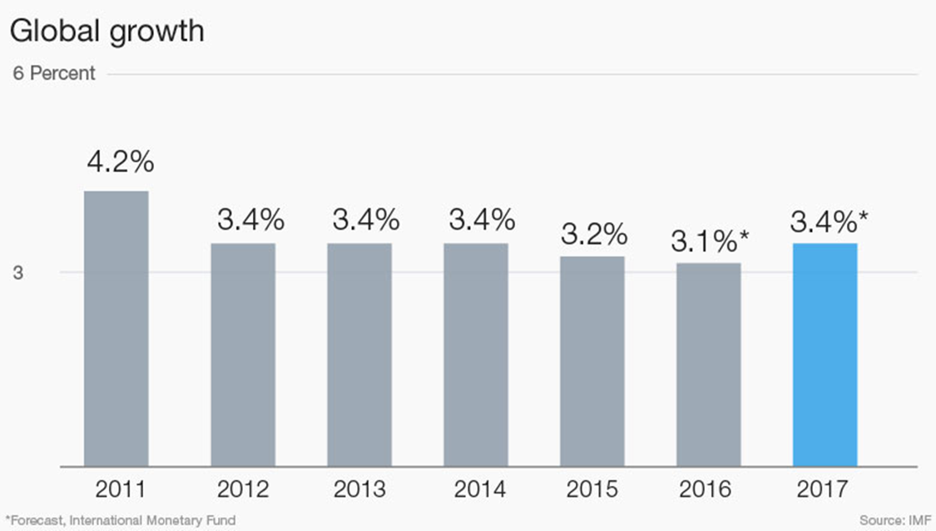
2. Scenario Planning: il 1°step per elaborare e condividere lo scenario prospettico (scenario macro globale)

Slide 10
2. Scenario Planning: il 1°step per elaborare e condividere lo scenario prospettico (scenario macro di Paese)

Slide 11
2. Scenario Planning: il 1°step per elaborare e condividere lo scenario prospettico (scenari di singoli comparti)
In fase di elaborazione delle riflessioni sul futuro:
Muovere sempre dall’analisi del passato per ricordare ipotesi corrette e ipotesi rivelatesi «sbagliate».
Tre esempi:
a) Il settore dei prodotti Idro-termo-sanitari (Its)
b) Il settore dell’editoria (oltre ai libri quotidiani e riviste)
c) Il settore del Food & Beverage

